Slide 1
新能源汽车高压安全
工作规范与安全

Slide 2

一、维修安全
不论大家以前进行过多少次安全培训，今天还是要讲一讲大家必须知道的安全问题，在维修过程中保证按照工作流程进行，从而才能更好的保护我们自身安全和车辆零部件安全。有些事看起来大家好像都认为很了解，但实际上还是有好多地方存在着不规范,希望大家在已后的工作工一定要注意。切记（用鲜血换来的经验和教训请不要再用鲜血去验证）！

Slide 3
安全要求
注意自己的人身安全！
未得到许可禁止触碰车辆/高压部件！
按要求进行练习操作，严格按照规定步骤完成。
未取得维修资质，禁止执行高压系统有关的任何作业。
不同厂商车型高压系统的要求差异，作业前详细阅读手册。
注意别人的人身安全！
工具设备/车辆安全！

Slide 4
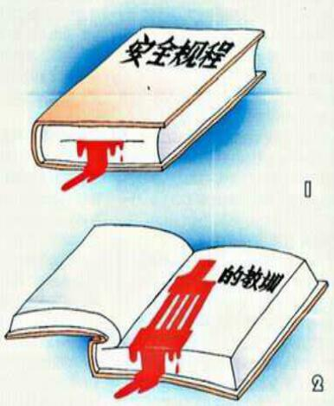
一、维修安全
电动汽车常见危险：
1、碰伤、工具、机械等伤害；
2、碰触高压电；
3、高温蒸汽烫伤；
4、火灾预防和措施：
5、行驶中涉水安全。

Slide 5
二、工作规范/安全
断开电压需要注意什么？
  断开系统连接和回复运行必须由高电压工程师通过引导性故障查询来完成！
  关闭点火开关并拔下点火钥匙，把点火钥匙放在安全的地方。
  在车辆显眼处贴上标有“高电压系统已关闭”的警示标签，并把负责此工作的高电压工程师的名字也同时标注在上面。

Slide 6
高压系统切断与恢复
断开高压系统
切断高压
准备
检查
操作
确认
测量
安置

Slide 7


危险区域
客户服务处的标签
严禁接通。
不要给高电压系统通电。
高电压系统作业正在进行中。
VAS 6650
注意，电压有危险！
危险的高电压。严禁对高电压系统进行任何作业。
VAS 6649

Slide 8
高压系统切断与恢复
连接高压系统
连接高压
准备
检查
操作
检查
诊断
测试

Slide 9
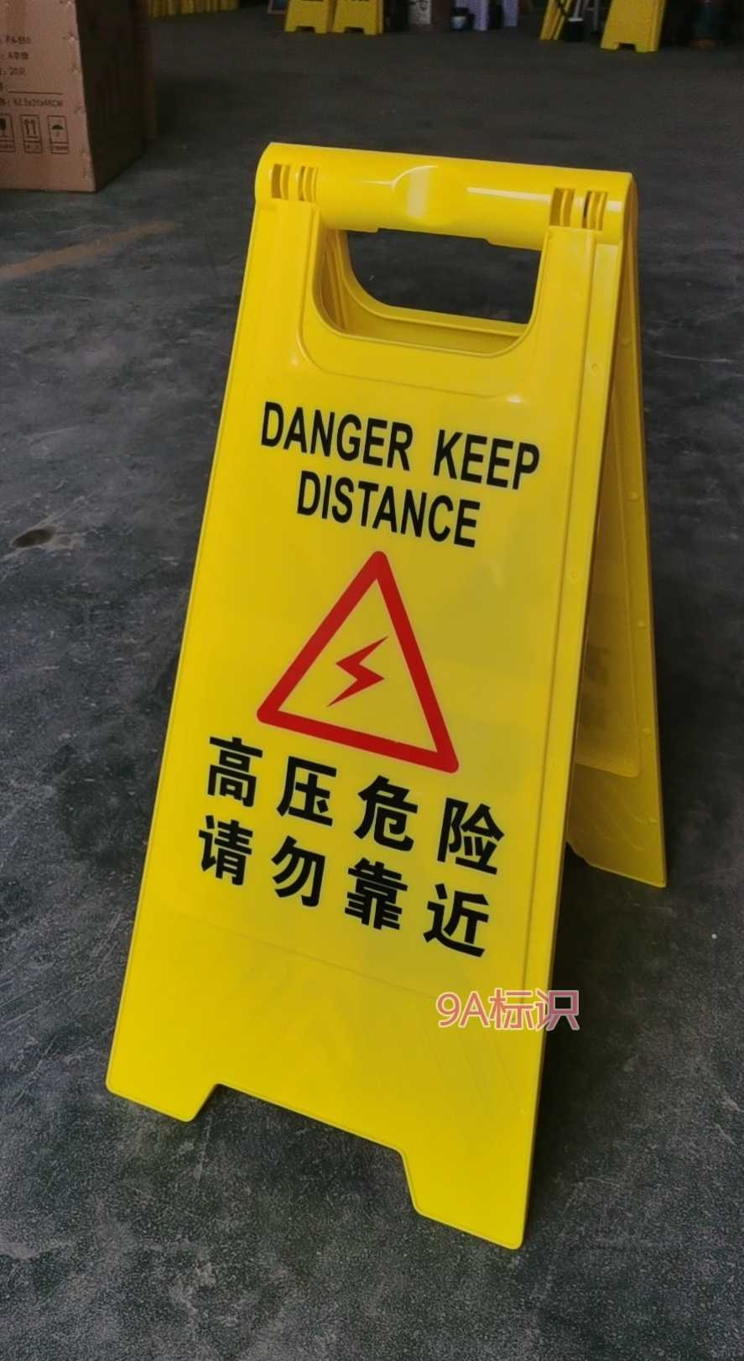
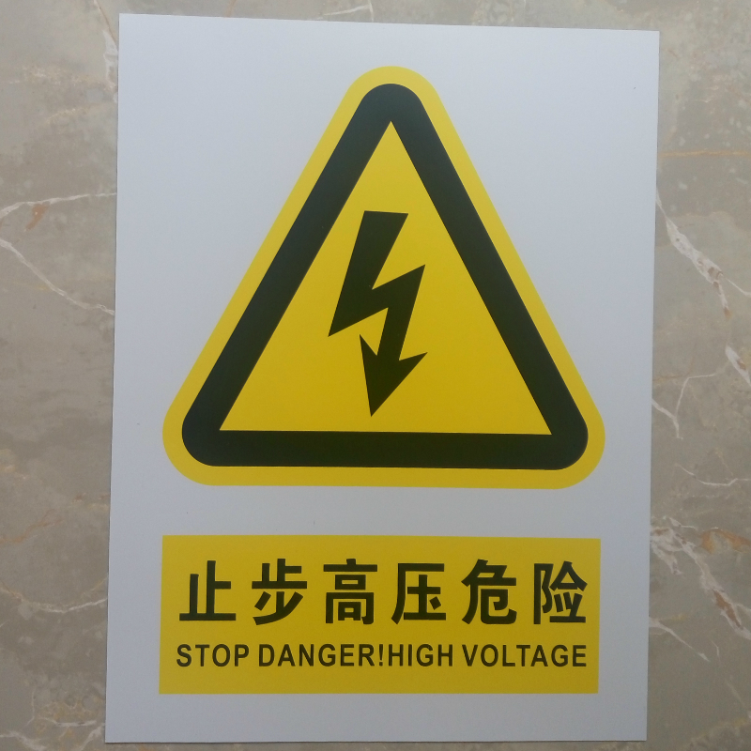
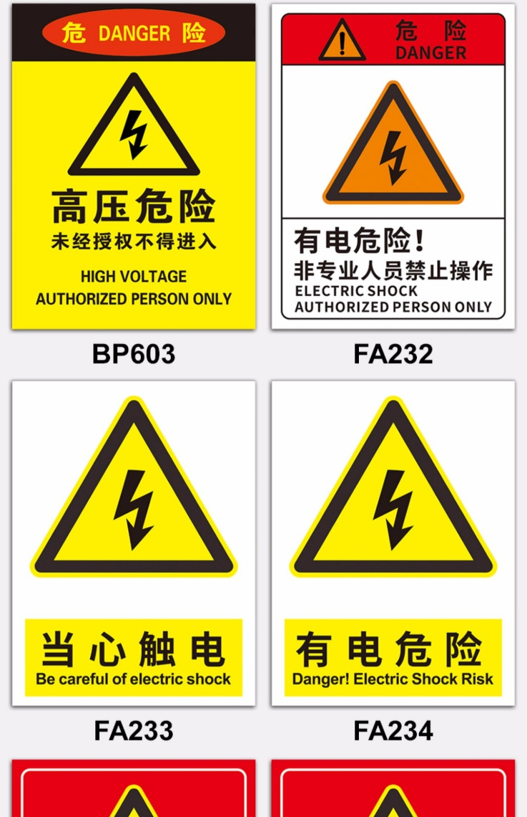
高压系统切断与恢复
高压电切断流程
一、将被维修车辆周围或车顶放置醒目的高压电维修标示牌

Slide 10
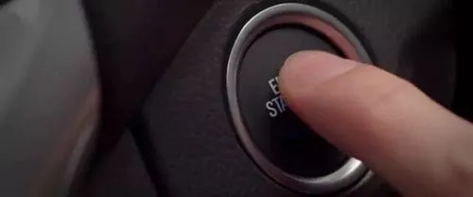
高压系统切断与恢复
高压电切断流程
二、关闭点火开关或电源按钮

Slide 11
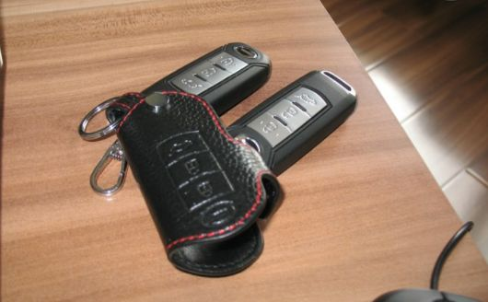
高压系统切断与恢复
高压电切断流程
三、取出钥匙，将钥匙存放在钥匙盒中，避免其他人触碰。

Slide 12
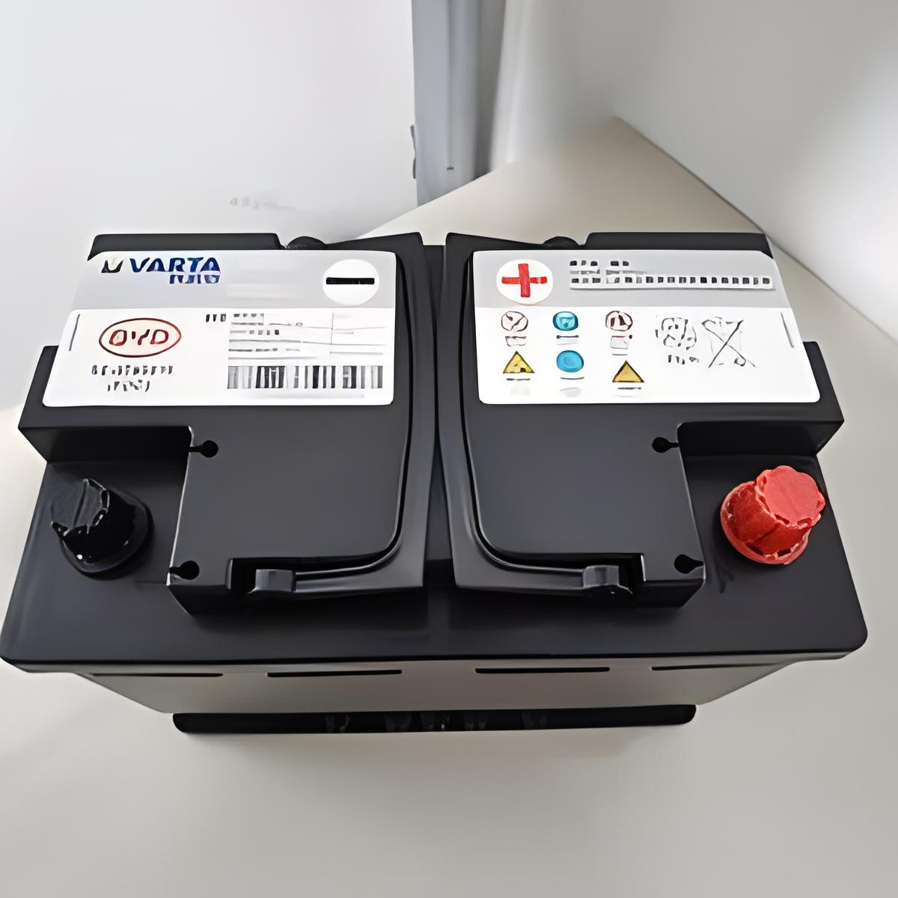
高压系统切断与恢复
高压电切断流程
四、断开12V低压蓄电池（注意断电顺序）

Slide 13
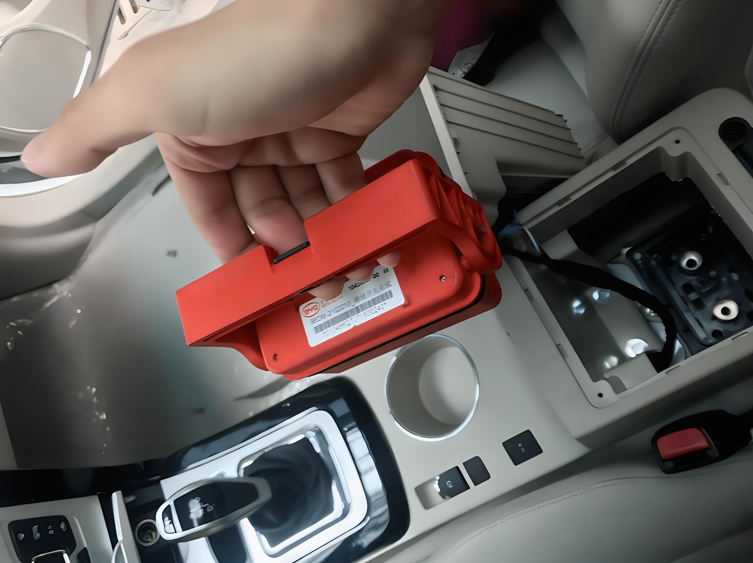
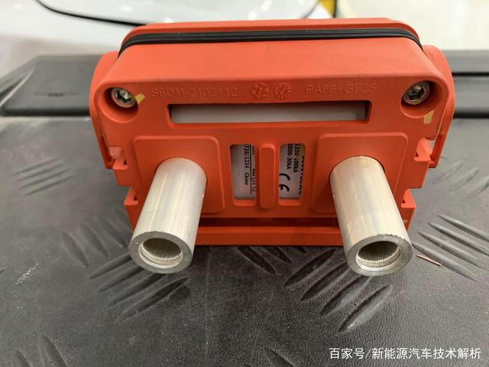
高压系统切断与恢复
高压电切断流程
五、断开高压电维修开关（安全锁栓）

Slide 14

高压系统切断与恢复
高压电切断流程
六、保持高压静态放电，（等待时间根据车型来定）

Slide 15
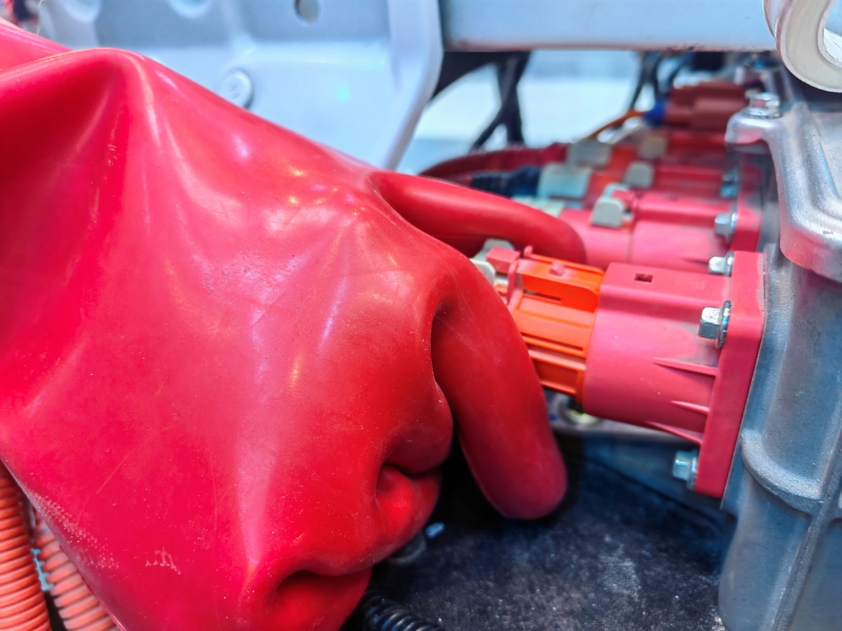
高压系统切断与恢复
高压电切断流程
七、断开高压电缆插头

Slide 16
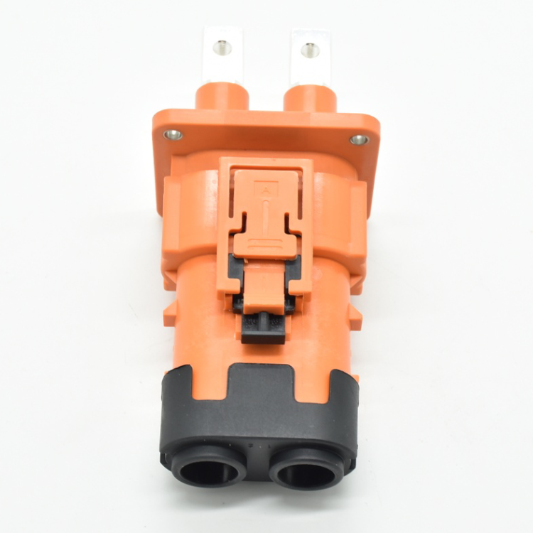
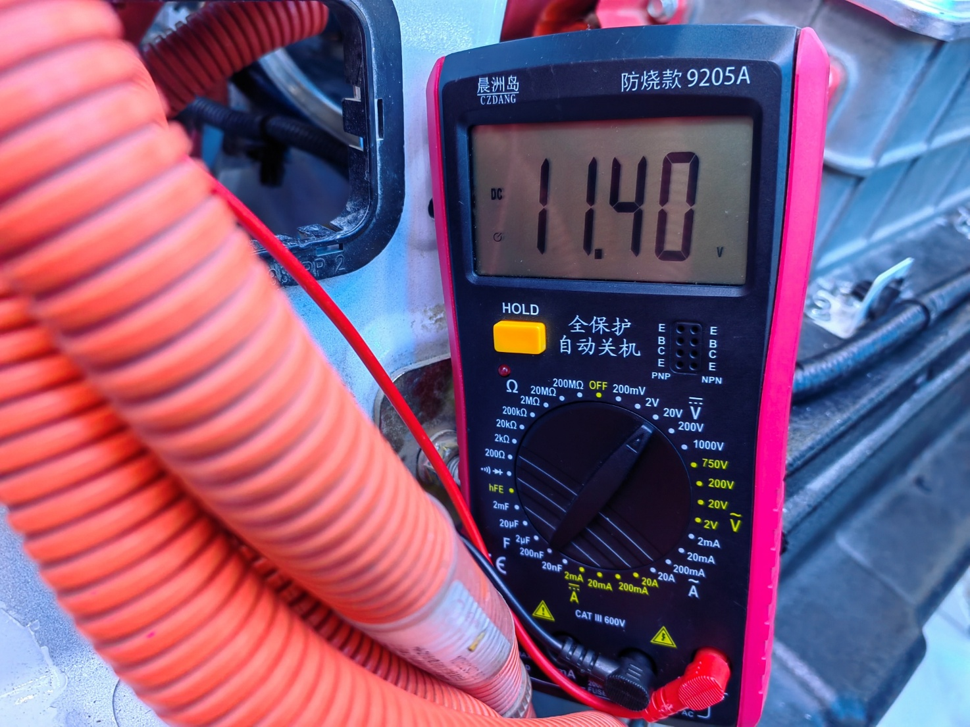
高压系统切断与恢复
高压电切断流程
八、测量高压电插头是否带电

Slide 17
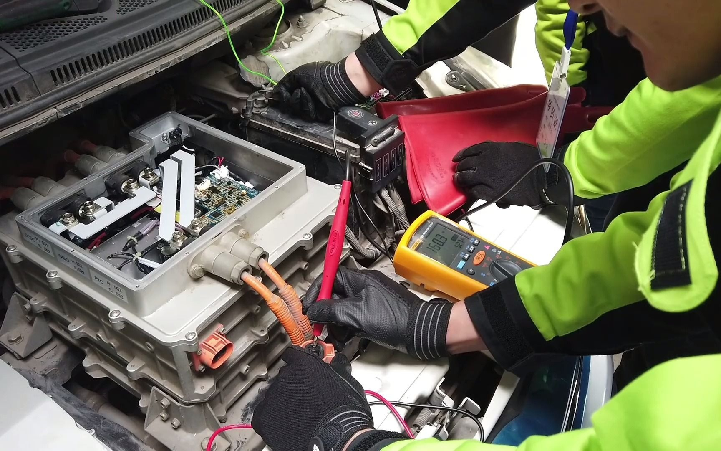
高压系统切断与恢复
高压电切断流程
九、检测高压电线绝缘是否符合标准

Slide 18
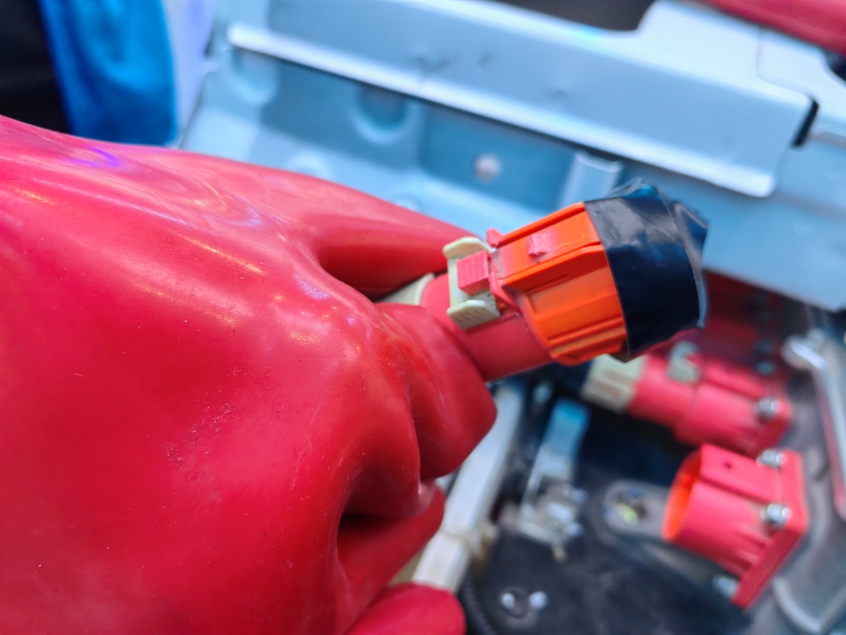
高压系统切断与恢复
高压电切断流程
十、用专用胶带，或高压电缆插头锁头隔离高压电缆插头

Slide 19

高压系统切断与恢复
高压电切断流程
十 一、粘贴高压电断电标签
在车辆明显位置处贴上警示标签
注意：维修车辆！
车辆识别号：__________________________________________
“高电压系统已关闭”
确认车辆高电压系统已断开，并经检测确认车辆已断电。
恢复系统运行的唯一指定负责人：
____________________________________________
姓名/电话号码

Slide 20
高压系统切断与恢复
高压电切断流程
1将被维修车辆周围或车顶放置醒目的高压电维修标示牌
2关闭点火开关或电源按钮
3取出钥匙，将钥匙存放在钥匙盒中，避免其他人触碰。
4断开12V低压蓄电池（注意断电顺序）
5断开高压电安全锁栓
6保持高压静态放电，（根据车型确定等待时间）
7断开高压电缆插头
8测量高压电插头是否带电
9检测高压电线绝缘是否符合标准
10用专用胶带，或高压电缆插头锁头隔离高压电缆插头
11粘贴高压电断电标签

Slide 21
工作规范/安全
警示标签“高电压系统已关闭”
示例：高电压系统已断开
在车辆明显位置处贴上警示标签
注意：维修车辆！
车辆识别号：__________________________________________
“高电压系统已关闭”
确认车辆高电压系统已断开，并经检测确认车辆已断电。
恢复系统运行的唯一指定负责人：
____________________________________________
姓名/电话号码

Slide 22
工作规范/安全
警示标签“高电压系统已激活”
示例：当高电压系统已激活
在车辆明显位置处贴上警示标签
注意：维修车辆！
高电压系统已激活
请勿触碰暴露外在的高电压部分！
只能由EIP或者高电压工程师来实施操作！
当点火开关打开时，可能会意外启动发动机！

Slide 23
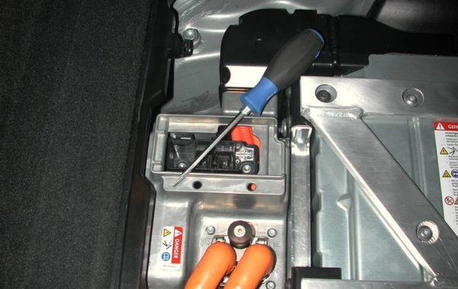
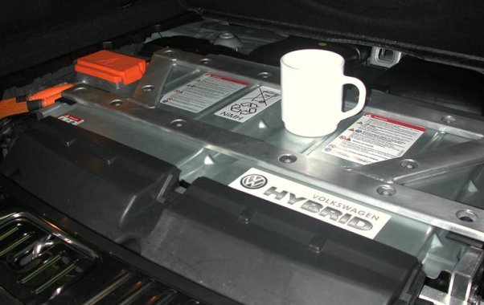
危险区域
高压电池处
行李箱中不要装载大量液体。泄漏的液体会渗入高压电池外罩下，导致高压系统和高压电池损坏。

Slide 24

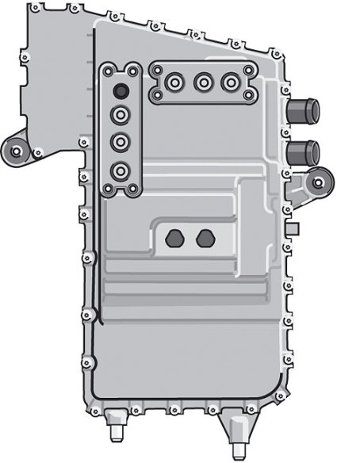

危险区域
转换器处
防护等级 。
勿用水管冲洗！
勿用高压清洗装置！
高压电池连接和空调压缩机连接
（橙色！）
通风与过滤
电机连接
（橙色！）

Slide 25
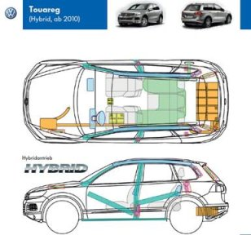
工作规范/安全
在回收时必须采取哪些措施？
根据制造商的指导将车辆断电。
将高电压部件与牵引系统分离。
拆除能量储存系统并正确对其进行处置。
询问进口商以了解详情。
车辆只有在拆除能量储存系统后才允许进行回收。
对于紧急救援服务，提供救援指南，指南中识别了所有高电压部件并解释如何将车辆断电。

Slide 26
工作规范与安全
总结：
一、维修安全
二、高压系统切断与恢复
三、危险区域

